Slide 1
LEVANTAMIENTO DE COMPONENTES SISTÉMICOS Actividad 1.3 Construyendo diagrama BPMN ASY5131

Slide 2
ASY5131
Nombre del profesor
correo@professor.duoc.cl

Slide 3
IL2.1 Construye diagrama BPMN diferenciando los procesos de negocio de la organización.
Indicador de logro

Slide 4
Conocer las actividades administrativas, los procesos y subprocesos de negocio para generar la integración de plataforma.
Integración de plataformas
OBJETIVO

Slide 5
BPMN “Business Process Model and Notation”

Slide 6
¿ Por qué es importante BPMN ?
Tiene grandes posibilidades de consolidarse en un estándar internacional de modelado de procesos.
Es independiente de la metodología de modelado de procesos.
Es un lenguaje formal que describe los pasos de una lógica de negocios.
Permite el entendimiento generalizado de los procesos dentro de la organización.
Facilita la comunicación.

Slide 7
Elementos básicos de un diagrama de proceso de negocio (BPD)

Slide 8
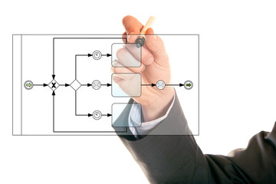
BPMN
Define un Diagrama de Procesos de Negocio basado en la técnica de Diagramas de Flujo.
Un BPD puede contener varios procesos, cada proceso puede ser de uno de los tres tipos: Interno, abstracto, colaborativo.

Slide 9
Tipos de Modelado de Procesos
Proceso de Negocios Interno: que representa un único proceso de negocio interno donde se representa toda la secuencia del proceso.
Proceso de Negocios abstracto: representa un proceso de negocio externo del que desconocemos los detalles.
Proceso de Negocios Colaborativo: representa la interacción entre dos o más entidades del negocio. Las interacciones se representan por los mensajes intercambiados entre las entidades involucradas.

Slide 10
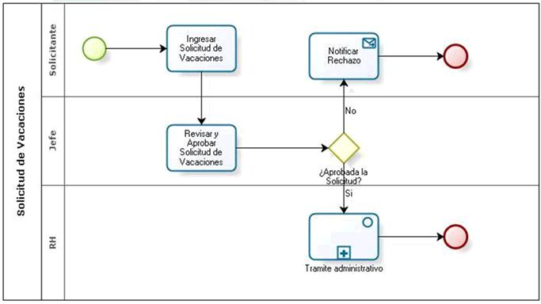
Proceso de Negocios Interno

Slide 11
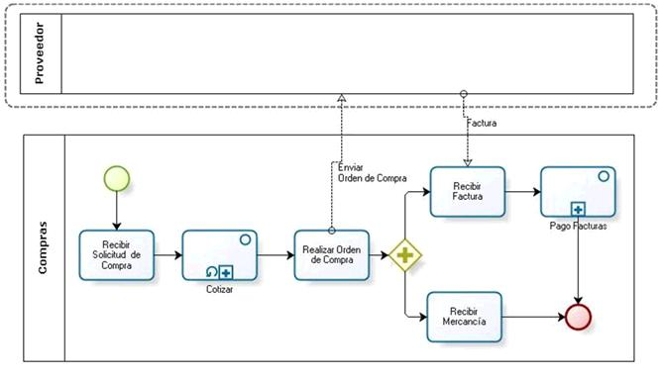
Proceso de Negocios Externo

Slide 12
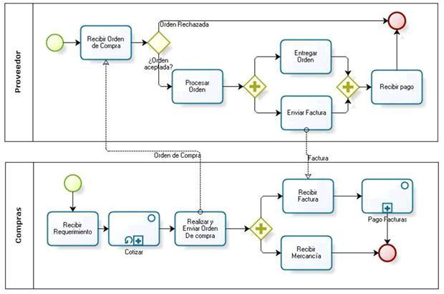
Proceso de Negocios Colaborativo

Slide 13
Elementos Básicos de un BPD

Slide 14




Elementos Básicos de un BPD
Actividades: es un paso dentro del proceso, representa el trabajo realizado dentro de una organización y consume recursos como tiempo y costos. Se representan con rectángulos con esquinas redondeadas.
Compuertas: se utilizan para controlar los puntos de divergencia y convergencia del flujo (dediciones, actividades en paralelo y puntos de sincronización)- Se representan por rombos. Anotaciones al interior del rombo indican el tipo de comportamiento de la compuerta.

Slide 15



Elementos Básicos de un BPD
Eventos: representa algo que ocurre o puede ocurrir durante el proceso. Se representa por un Círculo. Tiene una causa y un resultado. Puede iniciar un proceso, interrumpirlo, detenerlo o finalizarlo.
Existen tres tipos de eventos basados en cómo afectan el flujo:
Eventos de inicio.
Eventos intermedios.
Eventos de Fin.

Slide 16
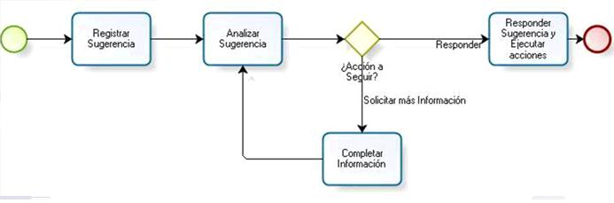
Modelo de un proceso
Modelo construido desde Bizagi

Slide 17

Flujos de secuencia
Representan el control de flujo y la secuencia de las actividades.
Se utiliza para representar la secuencia de los objetos de flujo, donde encontramos las actividades, las compuertas y los eventos.

Slide 18
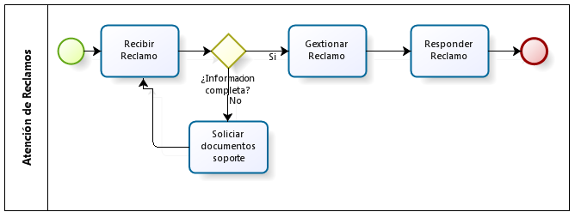
Pools
Un Pool contiene un proceso único
Un Proceso de Negocio Interno o Privado está contenido en un pool.
El nombre del pool puede considerarse el nombre del proceso.
Siempre existe al menos un pool.
Los flujos de secuencia no pueden cruzar los límites de un pool.

Slide 19
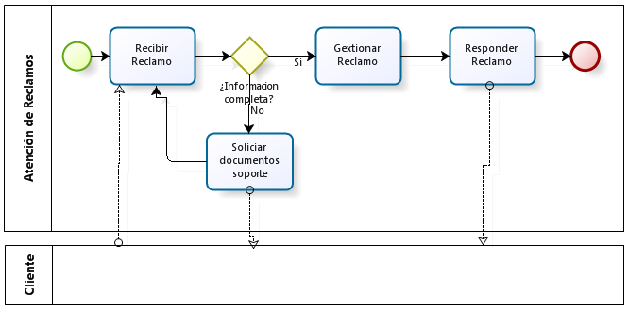
Mensajes entre pools
Para representar la interacción entre diferentes procesos se utilizan líneas de mensaje.
Un proceso abstracto o externo puede ser diagramado como un pool vacío, con puntos de contacto en los límites del pool.

Slide 20
Líneas de mensajes
Las líneas de mensaje representan la interacción entre varios entidades o procesos.
Representan Señales o Mensajes, NO flujos de control.
No todas las líneas de mensaje se cumplen para cada instancia del proceso y tampoco se especifica un orden para los mensajes.
No se pueden tener líneas de mensaje dentro del mismo pool (no tendría mucho sentido).

Slide 21
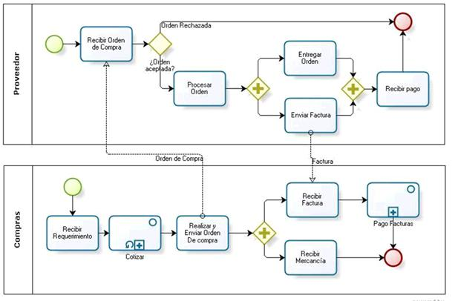
Líneas de mensajes

Slide 22
ARTEFACTOS

Slide 23
Artefactos
Son objetos adicionales que permiten proporcionar información adicional sobre un proceso.
Existen 3 tipos:
Objetos de datos: indican datos que entran/salen de una actividad.
Anotaciones: permiten escribir comentarios adicionales sobre el proceso.
Grupos: permiten agrupar las actividades en forma visual con fines de documentación o análisis.

Slide 24
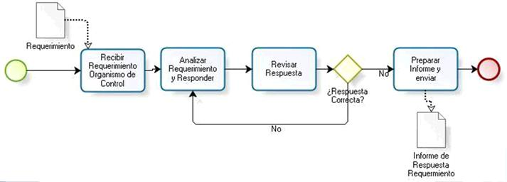
Casos de pruebas
Pueden haber objetos de datos de entrada y de salida.

Slide 25
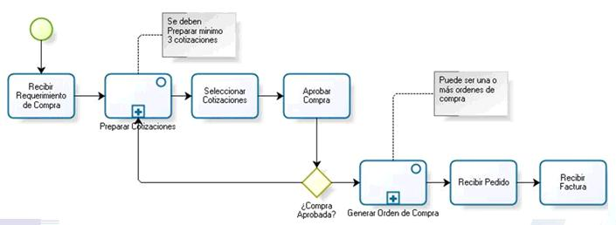
Anotaciones

Slide 26
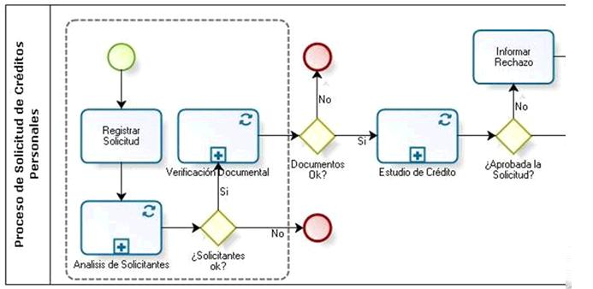
Grupos

Slide 27
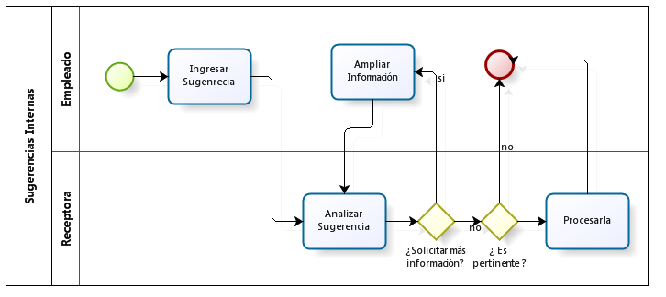
Lanes
Permiten separar las actividades (por usuario)

Slide 28


REFINANDO ACTIVIDADES

Slide 29

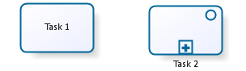
Refinando Actividades
Dentro de un modelo se definen
Procesos, que están contenidos dentro de un pool.
Las tareas, que son actividades simples o atómicas.
Los subprocesos que son actividades compuestas.

Slide 30
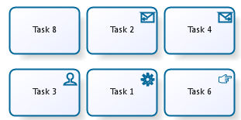
Tipos de tareas
Tarea se utiliza cuando el trabajo realizado dentro del proceso no se define a un nivel más detallado, es simple, indivisible, que no tiene una estructura interna o esta no es visible en el modelo.
Existen Distintos tipos de tareas en Bizagi (no son parte de BPMN pero muchos software lo incorporan).

Slide 31
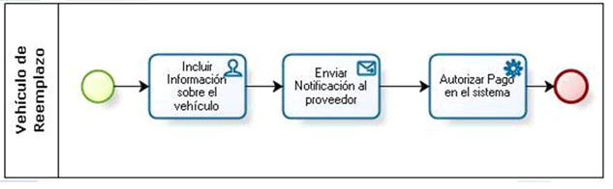
Ejemplo
Las de Recepción, Envío, Usuario y Servicio son las más usadas.
El ejemplo muestra un proceso de garantía de reemplazo de un vehículo siniestrado

Slide 32
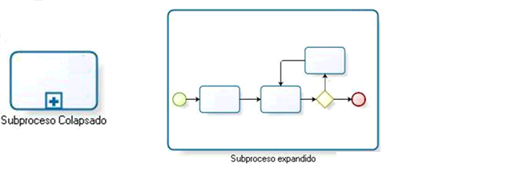
Subprocesos
Subproceso: Es una actividad compuesta que es incluida dentro de un proceso. Es compuesto dado que incluye a su vez un conjunto de actividades y una secuencia lógica (proceso) que indica que dicha actividad puede ser analizada a un nivel más fino
Se usa para jerarquizar el diagrama
Simultáneamente representa una tarea y un proceso.
Se puede diagramar colapsado o expandido.

Slide 33
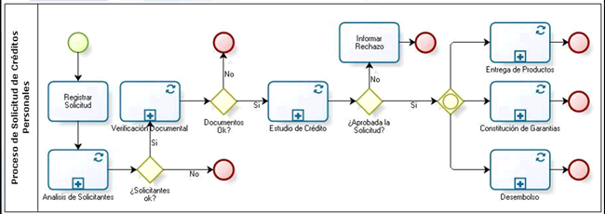
Ejemplo
Ejemplo de un proceso con varios subprocesos (todos reusables)

Slide 34
REFINANDO LOS EVENTOS

Slide 35
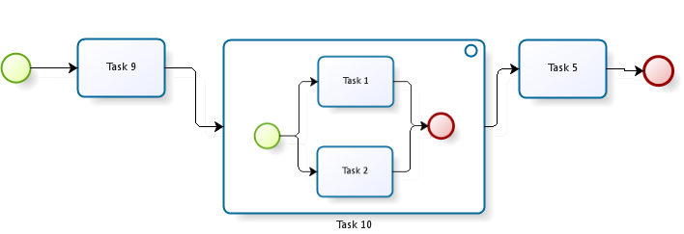
Refinando los eventos de Inicio
Indican cuando un proceso inicia.
No tienen flujos de entrada.
No es obligatorio, pero es una buena práctica usarlos.

Slide 36
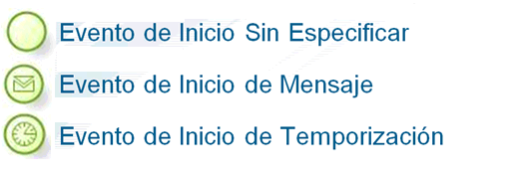
Refinando los eventos de Inicio
Distintos tipos de evento de inicio:

Slide 37
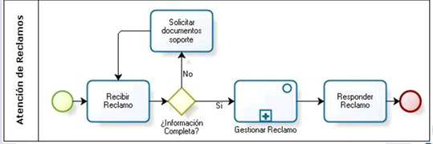
Refinando los eventos de fin
Indican cuando un camino del proceso finaliza
No es obligatorio usarlo
No tienen flujos de secuencia saliendo

Slide 38

Refinando los eventos de fin
Distintos tipos de evento de fin

Slide 39

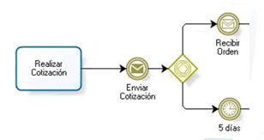
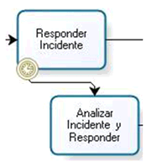
Refinando los eventos intermedios
Distintos tipos de eventos intermedios
Para mostrar que el proceso envía un mensaje o espera recibir uno.
Mostrar donde existen demoras dentro del proceso.
Mostrar donde hay un flujo de excepción.

Slide 40



Tipos de Compuertas
Compuerta Exclusiva, se toma uno de los caminos.
Compuerta Paralela, las tareas se hacen al mismo tiempo.
Compuerta Inclusiva, uno o más caminos alternativos se pueden hacer.

Slide 41
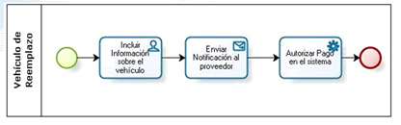
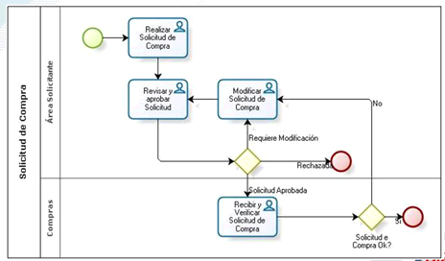
Swimlanes o canales
Pools:
Lanes:

Slide 42

Preguntas , Conclusiones y Reflexiones

